Slide 1
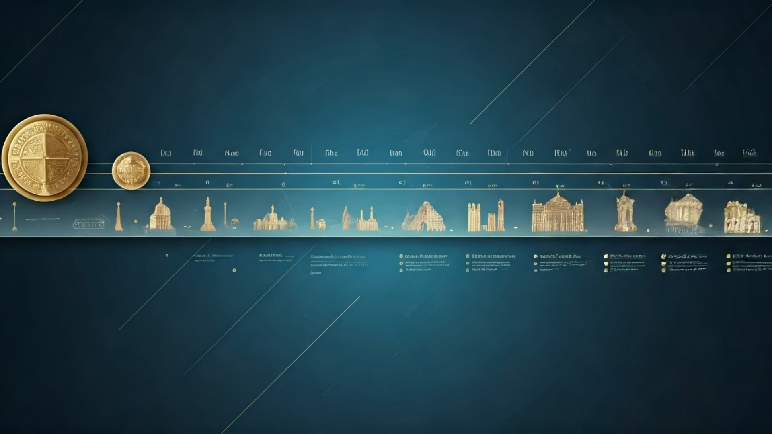
Χρονολογική Κατάταξη Ιστορικών Γεγονότων
Μια συλλογή σημαντικών ιστορικών γεγονότων από την αρχαία ελληνική και ρωμαϊκή ιστορία σε χρονολογική σειρά.
by Elpiniki Rassa

Slide 2
Πρώτος και Δεύτερος Ελληνικός Αποικισμός
Πρώτος ελληνικός αποικισμός
Δεύτερος ελληνικός αποικισμός
Περίπου τον 8ο αιώνα π.Χ., οι αρχαίοι Έλληνες ξεκίνησαν το πρώτο κύμα αποικισμού, επεκτείνοντας την παρουσία τους σε διάφορες περιοχές της Μεσογείου.
Από τον 8ο έως τον 6ο αιώνα π.Χ., πραγματοποιήθηκε ο δεύτερος ελληνικός αποικισμός, με τους Έλληνες να ιδρύουν νέες πόλεις-κράτη σε ολόκληρη τη Μεσόγειο και τη Μαύρη Θάλασσα.

Slide 3
Ίδρυση της Ρώμης και Ρωμαϊκή Βασιλεία
Ίδρυση της Ρώμης (753 π.Χ.)
1
Σύμφωνα με την παράδοση, η Ρώμη ιδρύθηκε από τον Ρωμύλο το 753 π.Χ., σηματοδοτώντας την αρχή μιας από τις σημαντικότερες αυτοκρατορίες στην ιστορία.
2
Ρωμαϊκή Βασιλεία (μέχρι 509 π.Χ.)
Η περίοδος της Ρωμαϊκής Βασιλείας διήρκεσε από την ίδρυση της Ρώμης μέχρι το 509 π.Χ., με επτά βασιλείς να κυβερνούν διαδοχικά την πόλη.
Κατάργηση της βασιλείας στη Ρώμη / Αρχή Ρωμαϊκής Δημοκρατίας (Res Publica) (509 π.Χ.)
3
Το 509 π.Χ., η βασιλεία καταργήθηκε και ιδρύθηκε η Ρωμαϊκή Δημοκρατία (Res Publica), ένα νέο πολιτικό σύστημα που θα διαρκούσε για αιώνες.

Slide 4
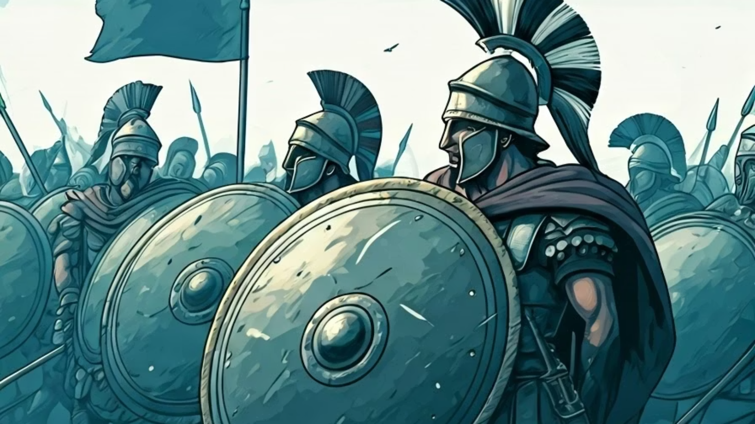
Περσικοί Πόλεμοι
Ιωνική επανάσταση (499–494 π.Χ.)
Οι ελληνικές πόλεις της Ιωνίας επαναστάτησαν εναντίον της περσικής κυριαρχίας, πυροδοτώντας μια σειρά συγκρούσεων μεταξύ Ελλήνων και Περσών.
Μάχη του Μαραθώνα (490 π.Χ.)
Οι Αθηναίοι και οι Πλαταιείς νίκησαν τους Πέρσες στον Μαραθώνα, αποτρέποντας την πρώτη περσική εισβολή στην ηπειρωτική Ελλάδα.
Ναυμαχία της Σαλαμίνας (480 π.Χ.)
Η αποφασιστική ναυτική νίκη των Ελλήνων υπό την ηγεσία του Θεμιστοκλή κατά του περσικού στόλου στο στενό της Σαλαμίνας.
Περσικοί πόλεμοι – Τέλος (479 π.Χ.)
Οι Περσικοί Πόλεμοι έληξαν το 479 π.Χ. με τις ελληνικές νίκες στις μάχες των Πλαταιών και της Μυκάλης.

Slide 5
Αθηναϊκή Δημοκρατία και Συμμαχίες
Ίδρυση Α΄ Αθηναϊκής Συμμαχίας (478 π.Χ.)
Ειρήνη των Τριάκοντα Ετών (446/445 π.Χ.)
Μετά τους Περσικούς Πολέμους, η Αθήνα ίδρυσε την Α΄ Αθηναϊκή Συμμαχία (Δηλιακή Συμμαχία) για την προστασία των ελληνικών πόλεων από μελλοντικές περσικές επιθέσεις.
Συνθήκη ειρήνης μεταξύ Αθήνας και Σπάρτης που υποτίθεται ότι θα διαρκούσε 30 χρόνια, αλλά τελικά διακόπηκε από τον Πελοποννησιακό Πόλεμο.
1
2
3
Μεταρρυθμίσεις του Εφιάλτη (462 π.Χ.)
Ο Εφιάλτης εισήγαγε σημαντικές μεταρρυθμίσεις που περιόρισαν τις εξουσίες του Αρείου Πάγου και ενίσχυσαν τη δημοκρατία στην Αθήνα.

Slide 6
Πελοποννησιακός Πόλεμος
Δεκελεικός ή Ιωνικός πόλεμος (413–404 π.Χ.)
Σικελική εκστρατεία (415–413 π.Χ.)
Αρχιδάμειος ή Δεκαετής πόλεμος (431–421 π.Χ.)
Πελοποννησιακός πόλεμος (431–404 π.Χ.)
Η αποτυχημένη αθηναϊκή εκστρατεία στη Σικελία που οδήγησε σε καταστροφική ήττα και σημαντική απώλεια δυνάμεων για την Αθήνα.
Η τελική φάση του Πελοποννησιακού Πολέμου, που ονομάστηκε έτσι από την κατάληψη της Δεκέλειας από τους Σπαρτιάτες, και κατέληξε στην ήττα της Αθήνας.
Η πρώτη φάση του Πελοποννησιακού Πολέμου, που πήρε το όνομά της από τον βασιλιά της Σπάρτης Αρχίδαμο Β΄, και έληξε με την Ειρήνη του Νικία.
Η μακροχρόνια σύγκρουση μεταξύ των δύο κυρίαρχων πόλεων-κρατών της αρχαίας Ελλάδας, της Αθήνας και της Σπάρτης, μαζί με τους συμμάχους τους, που διήρκεσε 27 χρόνια.

Slide 7
Περίοδος Ηγεμονιών
Σπαρτιατική ηγεμονία (404–371 π.Χ.)
Αθηναϊκή ηγεμονία (Β΄ Αθηναϊκή Συμμαχία) (περ. 377 π.Χ.)
Μετά τη νίκη της στον Πελοποννησιακό Πόλεμο, η Σπάρτη έγινε η κυρίαρχη δύναμη στην Ελλάδα.
Η Αθήνα ανέκτησε μέρος της δύναμής της με την ίδρυση της Β΄ Αθηναϊκής Συμμαχίας.
Βοιωτικός ή Κορινθιακός πόλεμος (395–387 π.Χ.)
Θηβαϊκή ηγεμονία (371–362 π.Χ.)
Σύγκρουση μεταξύ της Σπάρτης και μιας συμμαχίας που περιλάμβανε τη Θήβα, την Αθήνα, την Κόρινθο και το Άργος.
Μετά τη νίκη της στη μάχη των Λεύκτρων, η Θήβα έγινε η κυρίαρχη δύναμη στην Ελλάδα υπό την ηγεσία του Επαμεινώνδα και του Πελοπίδα.

Slide 8
Η Άνοδος της Μακεδονίας
Συνέδριο της Κορίνθου (κατά των Περσών) (περ. 337 π.Χ.)
Το Συνέδριο της Κορίνθου αποτέλεσε σημείο καμπής στην ελληνική ιστορία, καθώς ένωσε τις ελληνικές πόλεις-κράτη υπό μακεδονική ηγεσία και προετοίμασε το έδαφος για την εκστρατεία κατά της Περσικής Αυτοκρατορίας.
Υπό την ηγεσία του Φιλίππου Β΄ της Μακεδονίας, οι ελληνικές πόλεις-κράτη (εκτός της Σπάρτης) συμφώνησαν σε μια αμυντική-επιθετική συμμαχία κατά των Περσών.
Αυτό το συνέδριο σηματοδότησε την επίσημη αναγνώριση της μακεδονικής ηγεμονίας στον ελληνικό κόσμο και έθεσε τις βάσεις για την εκστρατεία του Μεγάλου Αλεξάνδρου στην Ασία.

Slide 9
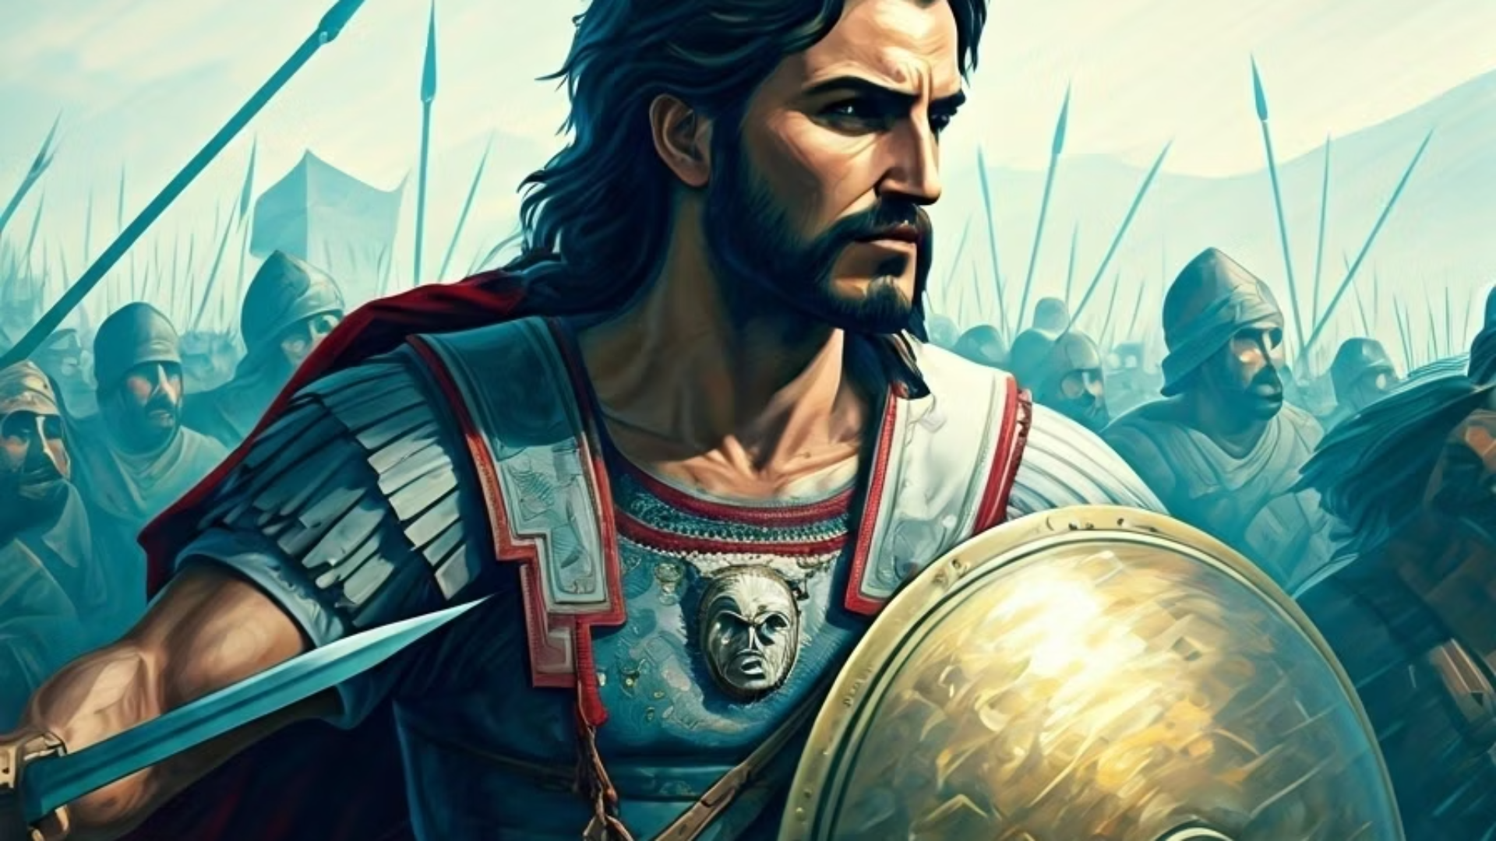
Ο Μέγας Αλέξανδρος και η Εκστρατεία του
Εκστρατεία Μεγάλου Αλεξάνδρου (334–323 π.Χ.)
Η εκστρατεία του Αλεξάνδρου στην Ασία που οδήγησε στην κατάκτηση της Περσικής Αυτοκρατορίας και στη δημιουργία μιας από τις μεγαλύτερες αυτοκρατορίες του αρχαίου κόσμου.
Ίδρυση της Αλεξάνδρειας (331 π.Χ.)
Ο Αλέξανδρος ίδρυσε την πόλη της Αλεξάνδρειας στην Αίγυπτο, που θα εξελισσόταν σε σημαντικό κέντρο ελληνιστικού πολιτισμού και μάθησης.
Συνέδριο της Κορίνθου υπό τον Αλέξανδρο (324 π.Χ.)
Ο Αλέξανδρος συγκάλεσε νέο συνέδριο στην Κόρινθο για να επιβεβαιώσει την ηγεμονία του και να προωθήσει τα σχέδιά του.

Slide 10
Η Ρωμαϊκή Αυτοκρατορική Περίοδος
Αρχή Αυτοκρατορικής Περιόδου στη Ρώμη (Principatus) (27 π.Χ.)
Η μετάβαση από τη Δημοκρατία στην Αυτοκρατορία αποτέλεσε μια από τις σημαντικότερες αλλαγές στην ιστορία της Ρώμης, επιτρέποντας μια περίοδο σχετικής σταθερότητας και επέκτασης που έγινε γνωστή ως Pax Romana (Ρωμαϊκή Ειρήνη).
Με την ανάληψη της εξουσίας από τον Οκταβιανό Αύγουστο το 27 π.Χ., ξεκίνησε η αυτοκρατορική περίοδος της Ρώμης, γνωστή ως Principatus, που σηματοδότησε το τέλος της Ρωμαϊκής Δημοκρατίας.
Αυτή η περίοδος χαρακτηρίστηκε από την ισχυρή εξουσία του αυτοκράτορα, παρόλο που διατηρήθηκαν ορισμένοι ρεπουμπλικανικοί θεσμοί.

Slide 11
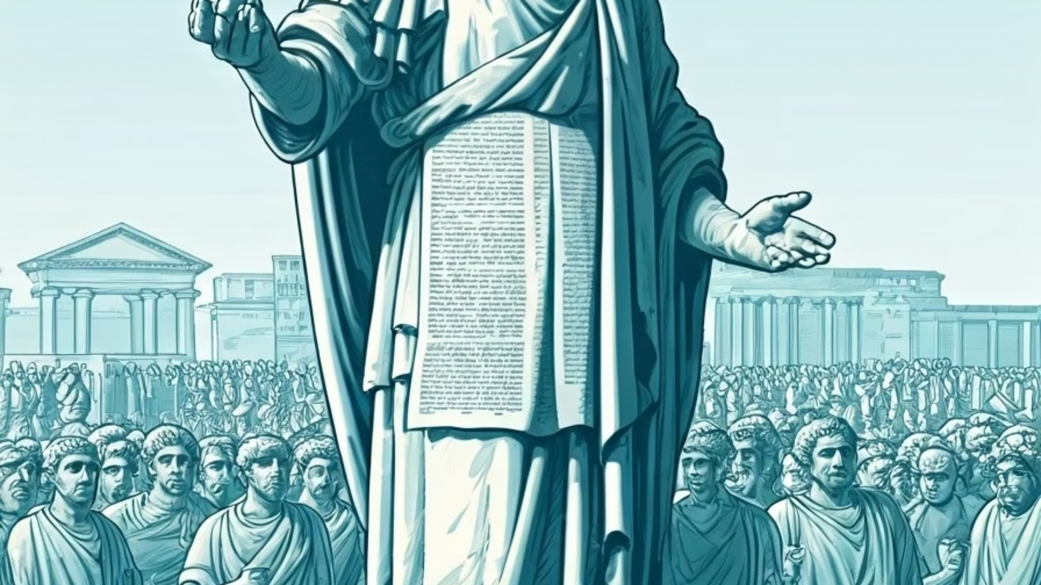
Το Διάταγμα του Καρακάλλα
Διάταγμα του Καρακάλλα (212 μ.Χ.)
Σημασία του Διατάγματος
Μακροπρόθεσμες Επιπτώσεις
Το 212 μ.Χ., ο Ρωμαίος αυτοκράτορας Καρακάλλας εξέδωσε το Constitutio Antoniniana (Διάταγμα του Αντωνίνου), το οποίο παραχώρησε τη ρωμαϊκή υπηκοότητα σε όλους τους ελεύθερους άνδρες της αυτοκρατορίας.
Αυτό το διάταγμα αποτέλεσε ορόσημο στην ιστορία της Ρωμαϊκής Αυτοκρατορίας, καθώς ενοποίησε νομικά τον πληθυσμό της και διεύρυνε τη φορολογική βάση του κράτους.
Η παραχώρηση της ρωμαϊκής υπηκοότητας σε όλους τους ελεύθερους κατοίκους συνέβαλε στην ενίσχυση της ρωμαϊκής ταυτότητας σε ολόκληρη την αυτοκρατορία και επηρέασε την εξέλιξη του ρωμαϊκού δικαίου.

Slide 12
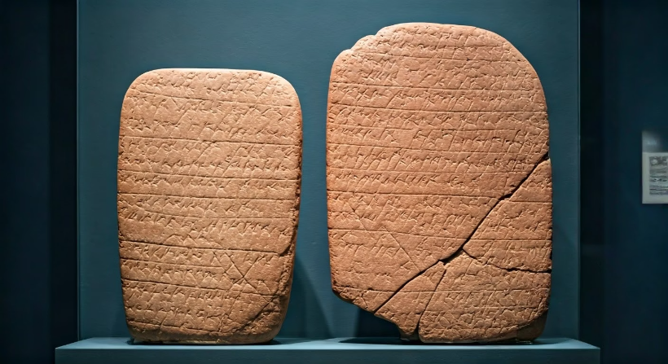
Αποκρυπτογράφηση της Γραμμικής Β΄
Αποκρυπτογράφηση της Γραμμικής Β΄ (1952 μ.Χ.)
Το 1952, ο Μάικλ Βέντρις, με τη βοήθεια του Τζον Τσάντγουικ, κατάφερε να αποκρυπτογραφήσει τη Γραμμική Β΄ γραφή, αποδεικνύοντας ότι ήταν μια πρώιμη μορφή της ελληνικής γλώσσας.
Αυτή η ανακάλυψη αποτέλεσε σημαντικό ορόσημο στη μελέτη του μυκηναϊκού πολιτισμού και της πρώιμης ελληνικής ιστορίας, παρέχοντας πολύτιμες πληροφορίες για την κοινωνία, την οικονομία και τη θρησκεία των Μυκηναίων.
Η αποκρυπτογράφηση της Γραμμικής Β΄ επέτρεψε στους ιστορικούς να διαβάσουν κείμενα που είχαν παραμείνει αδιάβαστα για περισσότερα από 3.000 χρόνια, προσφέροντας μια άμεση ματιά στον κόσμο των Μυκηναίων και επιβεβαιώνοντας την ελληνική παρουσία στο Αιγαίο ήδη από τη 2η χιλιετία π.Χ.

Slide 13
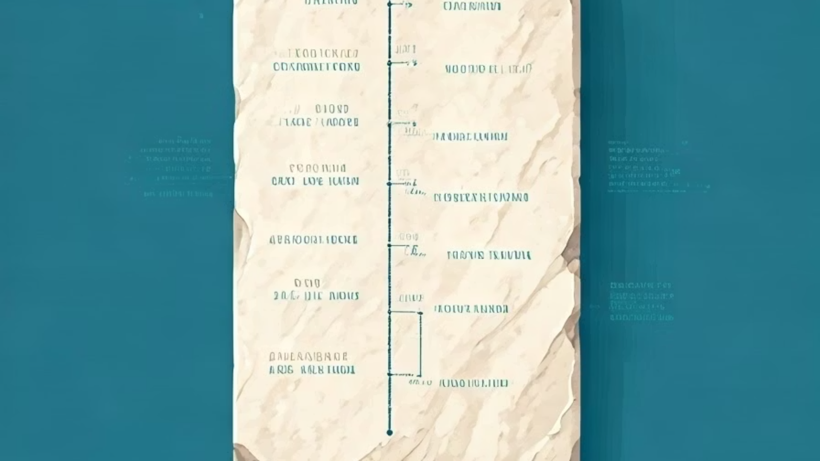
Σημαντικά Γεγονότα της Αρχαίας Ελληνικής Ιστορίας
Χρονολογία
Γεγονός
Σημασία
753 π.Χ.
Ίδρυση της Ρώμης
Αρχή της ρωμαϊκής ιστορίας
509 π.Χ.
Αρχή Ρωμαϊκής Δημοκρατίας
Κατάργηση της βασιλείας στη Ρώμη
490 π.Χ.
Μάχη του Μαραθώνα
Νίκη των Αθηναίων κατά των Περσών
480 π.Χ.
Ναυμαχία της Σαλαμίνας
Καθοριστική νίκη των Ελλήνων στους Περσικούς Πολέμους
431-404 π.Χ.
Πελοποννησιακός Πόλεμος
Σύγκρουση Αθήνας-Σπάρτης που άλλαξε τον ελληνικό κόσμο

Slide 14
Η Εξέλιξη των Ελληνικών Συμμαχιών
Συνέδριο της Κορίνθου υπό τον Αλέξανδρο (324 π.Χ.)
Επιβεβαίωση της πανελλήνιας ενότητας υπό μακεδονική ηγεσία
Συνέδριο της Κορίνθου υπό τον Φίλιππο Β΄ (337 π.Χ.)
Αμυντική-Επιθετική Συμμαχία κατά των Περσών
Β΄ Αθηναϊκή Συμμαχία (377 π.Χ.)
Προσπάθεια αναβίωσης της αθηναϊκής ηγεμονίας
Α΄ Αθηναϊκή Συμμαχία (478 π.Χ.)
Συμμαχία για την προστασία από τους Πέρσες
Η εξέλιξη των ελληνικών συμμαχιών αντικατοπτρίζει τις μεταβαλλόμενες δυναμικές ισχύος στον αρχαίο ελληνικό κόσμο, από την αθηναϊκή θαλασσοκρατία μετά τους Περσικούς Πολέμους έως την τελική ενοποίηση υπό μακεδονική ηγεσία. Κάθε συμμαχία αντιπροσώπευε μια διαφορετική προσέγγιση στην οργάνωση των ελληνικών πόλεων-κρατών και στην αντιμετώπιση εξωτερικών απειλών.

Slide 15
Από την Αρχαιότητα στη Σύγχρονη Έρευνα
Ίδρυση της Ρώμης (753 π.Χ.)
1
Η παραδοσιακή ημερομηνία ίδρυσης της Ρώμης από τον Ρωμύλο, που αποτέλεσε την αρχή μιας από τις σημαντικότερες αυτοκρατορίες στην ιστορία.
2
Περσικοί Πόλεμοι (499-479 π.Χ.)
Η σύγκρουση μεταξύ των ελληνικών πόλεων-κρατών και της Περσικής Αυτοκρατορίας, που διαμόρφωσε την πορεία της ελληνικής ιστορίας.
Εκστρατεία Μεγάλου Αλεξάνδρου (334-323 π.Χ.)
3
Η κατάκτηση της Περσικής Αυτοκρατορίας από τον Αλέξανδρο και η διάδοση του ελληνικού πολιτισμού στην Ανατολή.
4
Αρχή Ρωμαϊκής Αυτοκρατορίας (27 π.Χ.)
Η μετάβαση από τη Ρωμαϊκή Δημοκρατία στην Αυτοκρατορία υπό τον Οκταβιανό Αύγουστο.
Αποκρυπτογράφηση της Γραμμικής Β΄ (1952 μ.Χ.)
5
Η αποκρυπτογράφηση της μυκηναϊκής γραφής από τον Μάικλ Βέντρις, που άνοιξε νέους ορίζοντες στη μελέτη της πρώιμης ελληνικής ιστορίας.

